Slide 1

Условия успешного обучения первоклассника
Поступление в первый класс - важнейший этап в жизни ребенка и всей семьи. Этот период требует особого внимания и поддержки со стороны родителей, чтобы помочь маленькому ученику адаптироваться к новым условиям и требованиям. В этой презентации мы рассмотрим основные правила и рекомендации, которые помогут вашему первокласснику успешно начать школьный путь.

Slide 2

Создание правильной учебной среды
Организуйте уголок учащегося: Выделите ребенку постоянное место для занятий с хорошим освещением, удобным столом и стулом. Подберите мебель соответствующей высоты, чтобы обеспечить правильную осанку. Поддерживайте порядок в этом пространстве.
Подготовьте учебные материалы: Храните все необходимые принадлежности (учебники, тетради, карандаши, ручки) в доступном для ребенка месте. Научите его самостоятельно находить и убирать свои вещи.
Минимизируйте отвлекающие факторы: Во время занятий выключайте телевизор и компьютер, уберите игрушки, мобильные устройства. Создайте тихую и спокойную атмосферу, в которой ребенок сможет сосредоточиться.

Slide 3



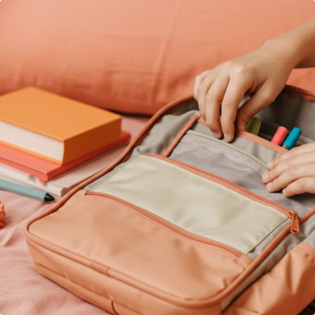
Правильный распорядок дня первоклассника
Четкий режим дня снижает утомляемость и помогает ребенку эффективно адаптироваться к школьной жизни.
Утро
После школы
Вечер
Перед сном
Подъем в одно время (до 7:00)
Обед сразу после занятий
Прогулка на свежем воздухе
Подготовка к следующему дню
Полноценный завтрак
Отдых (1 час)
Время для хобби
Спокойные занятия
Подготовка вещей с вечера
Домашние задания до 17:00
Ограничение гаджетов (до 1 часа)
Гигиенические процедуры
Утренняя гимнастика (10 минут)
Контроль осанки при выполнении
Семейные занятия
Сон с 21:00 (10 часов)
Регулярный режим формирует организованность и способствует успешной учебе.

Slide 4
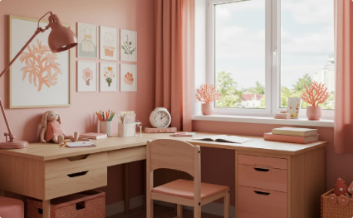


Правильная организация выполнения домашних заданий
Создайте правильные условия
Найдите правильный баланс поддержки
Развивайте учебные навыки
Обеспечьте проветренное помещение с хорошим освещением. Уберите отвлекающие факторы. Создайте тишину для концентрации. Подготовьте рабочее место и все необходимые материалы. Предложите легкий перекус перед занятиями.
Поощряйте самостоятельную работу. Проверяйте задания, не делая их за ребенка. Будьте доступны для вопросов. Используйте наводящие вопросы вместо готовых ответов. Отмечайте прогресс и учите стратегиям преодоления трудностей.
Учите концентрации и планированию времени. Хвалите за старание. Используйте таймер. Показывайте, как разбивать сложные задания на простые шаги. Обучайте приемам самоконтроля и самопроверки. Развивайте навыки организации.
Правильно организованные домашние задания формируют не только академические навыки, но и качества, необходимые ребенку в течение всей жизни: дисциплину, ответственность и самостоятельность.

Slide 5




Эмоциональная поддержка первоклассника
Эмоциональное благополучие первоклассника не менее важно, чем его академические успехи. Ребенок должен чувствовать, что его поддерживают и верят в него, независимо от результатов.
Вера в успех
Положительное подкрепление
Уважение к школьному статусу
Безопасная среда
Вселяйте оптимизм: "Неудачи временны. То, что не получилось сегодня, получится завтра!"
Поддерживайте стремление ребенка добиться успеха, отмечайте даже небольшие достижения
Поддерживайте желание ребенка быть учеником, уважайте его отношения с учителем
Создайте атмосферу, где ребенок может делиться своими проблемами и трудностями
Обсуждайте школьные правила и нормы, помогайте осмыслить новый опыт, будьте внимательны к переживаниям ребенка.

Slide 6

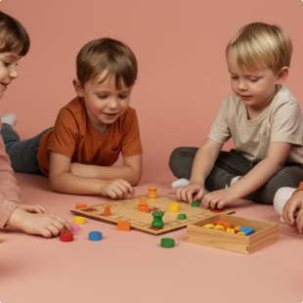
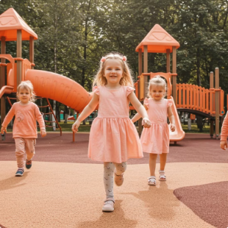

Соблюдение баланса между учебой и игрой
Помните, что учение – это нелегкий и ответственный труд, но у первоклассника должно оставаться достаточно времени для игровых занятий. Игра продолжает оставаться важной частью жизни ребенка 6-7 лет и способствует его гармоничному развитию.
Учебная деятельность
Игровая деятельность
Физическая активность
Творческие занятия
Уроки в школе, выполнение домашних заданий, дополнительные занятия по интересам
Разнообразные игры, способствующие социализации и развитию воображения
Подвижные игры на свежем воздухе, спортивные занятия, прогулки
Рисование, лепка, конструирование, музыка и другие виды творчества
Через игру дети осваивают новые навыки, учатся взаимодействовать с окружающими и выражать свои эмоции.

Slide 7
Распространенные ошибки родителей: гиперопека и "культ болезни"
Гиперопека
"Культ болезни"
Чрезмерная забота и контроль отрицательно сказываются не только на самом ребенке, но и на других детях в семье. Постоянное выполнение заданий за ребенка, решение всех его проблем лишает его возможности научиться самостоятельности.
Если в семье ребенок с особенностями развития, важно не допустить превращения его особенностей в центр семейной жизни. Это создает нездоровую атмосферу и негативно влияет на психологический климат всей семьи.
Нарушение отношений между супругами
Ребенок не учится преодолевать трудности
Роль "мученика" у одного из родителей
Формируется неуверенность в своих силах
Снижение требований к поведению ребенка
Возникает зависимость от помощи взрослых
Закрепление позиции "больного"

Slide 8



Ошибки родителей: недооценка проблем и неправильный подход
Отрицание проблем
Фокус только на медицинской помощи
Неадекватные требования
Родители часто считают нарушения временными: "Перерастет", "Я тоже так делал". Это ведет к упущенному времени, когда помощь была бы наиболее эффективна.
Сосредоточение на диагностике и лекарствах в ущерб развивающим занятиям. Эффективная помощь требует комплексного подхода.
Завышенные требования к ребенку с особенностями развития вызывают тревожность и подрывают уверенность в себе.

Slide 9
Ошибки родителей: неправильная речевая поддержка
Родители часто допускают ошибки, которые негативно влияют на речевое развитие ребенка:
1
Восприятие речевых ошибок как забавы
2
Навязчивые повторения
Родителей забавляет то, как ребенок искажает слова и строит предложения
Требование многократно повторять слова правильно вызывает речевой негативизм
3
Неподходящий речевой материал
4
Переоценка понимания речи
Чтение книг, не соответствующих уровню развития ребенка
Убеждение, что ребенок "всё понимает, просто не говорит"
Данные ошибки закрепляют неправильную речь, затрудняют коррекцию и могут вызвать отвращение к речевому общению.

Slide 10
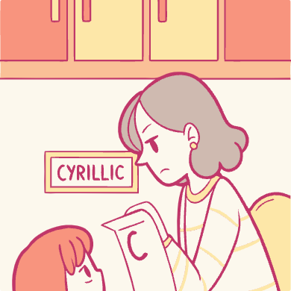



Особенности поддержки детей с нарушениями зрения
Совместная деятельность
Вербализация действий
Объяснение слов
Специальные материалы
С незрячим ребенком выполняйте задания вместе для снижения тревожности и создания атмосферы поддержки.
Проговаривайте все свои действия и окружающие события, чтобы ребенок мог формировать правильные представления об окружающем мире.
При чтении объясняйте значение всех слов для формирования правильных представлений и предотвращения вербализма знаний.
Используйте специальные дидактические материалы: светящиеся наборы, тактильные буквы и цифры, рельефные изображения для эффективного обучения.
Помните, что у детей с нарушениями зрения может формироваться вербализм знаний - когда за конкретным словом нет его понимания или значение слова искажено. Поэтому важно связывать слова с конкретными тактильными ощущениями и практическим опытом.

Slide 11

Что делать, если ребенок отказывается носить очки?
Выясните причины отказа. Выслушайте ребенка, не ругайте за отказ. Узнайте, неудобна ли оправа, искажают ли линзы восприятие или есть страх насмешек сверстников.
Обратитесь к специалисту. Офтальмолог может подобрать более слабые диоптрии на период адаптации, чтобы ребенок постепенно привык к коррекции зрения.
Правильный подбор оправы. Учитывайте мнение ребенка при выборе оправы. Пусть примерит и выберет понравившийся вариант, который не давит и обеспечивает комфортное зрение.
Используйте мотивацию и примеры. Показывайте известных людей в очках. Создавайте истории о "волшебных очках" и выбирайте вместе аксессуары, делающие ношение очков привлекательным.

Slide 12
Поддержка детей с нарушениями опорно-двигательного аппарата
Иппотерапия:
Занятия с лошадьми помогают детям с ДЦП улучшить контроль движений головы и туловища, сохранять равновесие и улучшить координацию и мышечный тонус.
Ритмичные движения лошади оказывают терапевтический эффект на организм ребенка, а упражнения подбираются индивидуально в соответствии с диагнозом.
Лечебное плавание:
Плавание можно начинать с 9-12 месяцев при отсутствии противопоказаний. Водная среда идеальна для детей с двигательными нарушениями.
Оно помогает сохранять симметричную позу, контролировать положение тела, развивает сенсомоторные навыки и тренирует дыхание, важное для речевого аппарата.

Slide 13
Особенности поддержки детей с расстройствами аутистического спектра
1
2
3
Визуализация
Структурирование
Адаптация
Создание визуальных расписаний, правил и инструкций
Четкая организация пространства и времени
Дозирование учебной нагрузки и постепенное введение новизны
При работе с детьми с РАС необходимо учитывать их особые образовательные потребности. Важно помнить, что уровень развития психических функций у таких детей неравномерен и часто искажен. Ребенок может обладать определенными умениями, но не способен их продемонстрировать стандартными способами.
Родителям необходимо научиться видеть изменения в состоянии ребенка и понимать их причины. Также важно дозировать введение новизны и трудностей, учитывать индивидуальный темп работы и работоспособность ребенка с РАС.

Slide 14
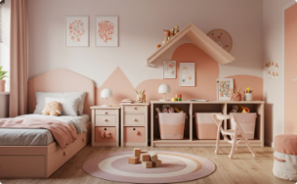
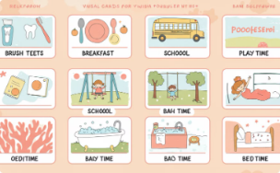
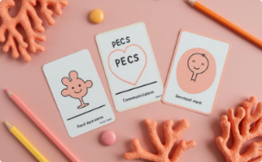
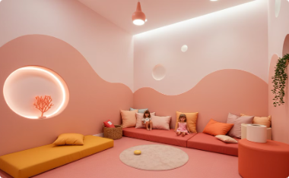
Организация пространства для ребенка с РАС
Зонирование пространства
Визуальные расписания
Коммуникативная поддержка
Сенсорная адаптация
Схемы и картинки помогают понимать порядок действий и снижают тревожность.
Место для сенсорной стимуляции или уединения при сенсорной перегрузке.
Четкое разделение на учебную, игровую и зоны отдыха помогает ребенку с РАС лучше ориентироваться.
Карточки PECS позволяют детям эффективно выражать потребности и чувства.

Slide 15
Где получить помощь и поддержку?
Школьные специалисты: Учитель, психолог, логопед, дефектолог помогут с адаптацией и учебными трудностями
Медицинские учреждения: Педиатр, невролог, психиатр, офтальмолог окажут необходимую медицинскую помощь
Центры психолого-педагогической поддержки: Диагностика, консультации, коррекционные занятия для выявления и решения проблем
Родительские сообщества: Обмен опытом, эмоциональная поддержка от тех, кто сталкивается с похожими ситуациями
Если вас что-то беспокоит в поведении ребенка или его учебных делах, не стесняйтесь обращаться за советом и консультацией. Своевременное обращение к специалистам поможет выявить проблемы на ранней стадии и предотвратить их усугубление.
Помните, что с поступлением в школу в жизни вашего ребенка появился ещё один важный человек – учитель. Уважайте мнение первоклассника о своем педагоге и поддерживайте авторитет учителя. Эффективное сотрудничество семьи и школы – один из ключевых факторов успешной адаптации и обучения вашего ребенка.

